Slide 1
PORTFOLIO PROJECT / SYSTEM ANALYST
SMART MANAGEMENT
GREEN FARM
Sistem Informasi Manajemen Hasil Pertanian
Berbasis Web
Studi kasus: Pesantren Ekologi Ath-Thaariq
Problem discovery | kebutuhan sistem | pemetaan fungsi | dokumentasi
Chicha Silvi Aulia | Sistem Informasi | 2025

Slide 2
01 / OVERVIEW
Tentang Smart Management Green Farm
Sistem web untuk membantu pengelolaan hasil pertanian di Pesantren Ekologi Ath-Thaariq.
Objek studi
Area masalah
Arah solusi
Pesantren Ekologi Ath-Thaariq, Garut, Jawa Barat.
Pencatatan panen, pemantauan kualitas pangan, dan pelaporan.
Pengelolaan data terpusat dengan indeks kualitas dan laporan analitik.
Tujuan aplikasi
• Mencatat hasil pertanian secara digital.
• Menilai kualitas pangan berdasarkan indeks tertentu.
• Mengelola data hasil panen secara terpusat dan historis.
SMART MANAGEMENT GREEN FARM / SYSTEM ANALYST CASE STUDY
02

Slide 3
02 / PROBLEM FRAMING
Memahami masalah bisnis
Pencatatan manual
Monitoring kualitas
Data terfragmentasi
Proses pencatatan hasil panen belum terdigitalisasi secara optimal.
Kualitas hasil pertanian sulit dipantau secara berkala.
Data sulit dianalisis dan pelaporan belum optimal.
Problem statement
Bagaimana menyediakan sistem terintegrasi untuk mencatat hasil panen, mengevaluasi kualitas pangan, dan menyajikan laporan yang membantu pengelolaan pertanian?
SMART MANAGEMENT GREEN FARM / SYSTEM ANALYST CASE STUDY
03

Slide 4
03 / USER ANALYSIS
Kategori pengguna & kebutuhan
Menjelaskan peran dan kebutuhan pengguna dalam ekosistem pertanian pesantren.
Admin / pengelola
Santri / petani internal
Pimpinan / mitra
Mengelola data panen, parameter kualitas, pengguna, laporan, riwayat, dan ekspor.
Termasuk kategori pengguna pada role-based access; detail hak akses perlu dikonfirmasi pada implementasi.
Membutuhkan ringkasan data dan laporan untuk pemantauan serta pengambilan keputusan.
Catatan analisis
Laporan menyebut tiga kelompok peran (admin, santri, pimpinan), tetapi rincian hak akses tidak seluruhnya konsisten di semua bagian. Matriks hak akses dapat menjadi bahan validasi lanjutan.
SMART MANAGEMENT GREEN FARM / SYSTEM ANALYST CASE STUDY
04

Slide 5
04 / PROCESS UNDERSTANDING
Alur kerja inti yang dipetakan
Sintesis alur dari daftar fitur dan deskripsi proses.
01
02
03
04
05
Catat panen
→
Nilai kualitas
→
Simpan histori
→
Analisis
→
Laporkan
Komoditas, tanggal, volume, lokasi
Parameter terukur dan indeks
Data panen dan grade tersimpan
Dashboard, tren, distribusi grade
Filter dan ekspor laporan
Nilai sistem
Data historis dan indeks kualitas menjadi dasar pemantauan, evaluasi, dan keputusan manajerial.
SMART MANAGEMENT GREEN FARM / SYSTEM ANALYST CASE STUDY
05

Slide 6
05 / FUNCTIONAL SCOPE
Fungsi utama sistem (1/2)
Fungsi | Tujuan / keluaran
Login & autentikasi | Autentikasi berbasis peran menggunakan username dan password.
Dashboard pengguna | Ringkasan hasil panen, grafik kualitas, dan aktivitas terbaru.
Input hasil panen | Mencatat jenis tanaman, tanggal panen, volume, dan lokasi.
Penilaian indeks kualitas | Menginput parameter seperti warna, kadar air, dan ukuran; skor dihitung otomatis.
Manajemen komoditas | Mengelola daftar jenis tanaman dan satuan.
SMART MANAGEMENT GREEN FARM / SYSTEM ANALYST CASE STUDY
06

Slide 7
05 / FUNCTIONAL SCOPE
Fungsi utama sistem (2/2)
Lanjutan daftar fungsi.
Fungsi | Tujuan / keluaran
Laporan & grafik | Menyajikan visualisasi data pertanian berdasarkan tanggal/komoditas.
Riwayat panen | Menampilkan data terdahulu dengan filter tanggal atau komoditas.
Manajemen pengguna | Admin menambah, mengedit, atau menonaktifkan akun.
Ekspor data | Mengekspor laporan ke PDF dan Excel.
SMART MANAGEMENT GREEN FARM / SYSTEM ANALYST CASE STUDY
07

Slide 8
06 / BUSINESS RULES
Penilaian kualitas & klasifikasi grade
Konsep inti sistem: mengubah parameter kualitas menjadi skor dan grade.
Parameter penilaian
Hasil penilaian
Manfaat analitik
Laporan menyebut warna/penampilan, tekstur, ukuran/berat, kadar air, kebersihan fisik, kandungan gizi, pestisida, jamur/busuk, aroma, dan rasa.
Skor total dihitung otomatis dan digunakan untuk menentukan grade A, B, C, atau D.
Memantau distribusi kualitas, melihat tren, dan mendukung keputusan produksi.
Poin penting untuk analis
Bobot tiap parameter, formula perhitungan, dan ambang batas grade perlu terdokumentasi jelas agar hasil penilaian konsisten dan dapat dipertanggungjawabkan.
SMART MANAGEMENT GREEN FARM / SYSTEM ANALYST CASE STUDY
08

Slide 9
07 / INFORMATION & REPORTING
Informasi yang disajikan untuk keputusan
Laporan menjelaskan dashboard, riwayat, filter, dan ekspor sebagai keluaran utama.
Dashboard
Riwayat
Pelaporan
Total tanaman, rata-rata skor, distribusi grade, tren penilaian, dan penilaian terbaru.
Catatan panen terdahulu yang dapat difilter menurut tanggal atau komoditas.
Data terstruktur, filter grade, pengurutan, serta ekspor untuk dokumentasi.
Insight System Analyst
Dashboard membantu melihat kondisi agregat, sedangkan riwayat dan laporan membantu menelusuri data rinci. Keduanya melayani kebutuhan keputusan yang berbeda.
SMART MANAGEMENT GREEN FARM / SYSTEM ANALYST CASE STUDY
09

Slide 10
08 / SYSTEM ARCHITECTURE
Arsitektur aplikasi: MVC
VIEW
CONTROLLER
MODEL
DATABASE
HTML5, CSS3, Bootstrap, JavaScript
Menyajikan antarmuka responsif.
PHP / CodeIgniter
Mengelola logika, proses data, dan kontrol halaman.
CodeIgniter Model
Menangani interaksi dan pengambilan data.
MySQL
Menyimpan data pengguna, panen, kualitas, dan laporan.
↔
↔
↔
Lingkungan aplikasi
Server Apache melalui XAMPP / hosting; diakses melalui browser desktop maupun perangkat mobile.
SMART MANAGEMENT GREEN FARM / SYSTEM ANALYST CASE STUDY
10

Slide 11
09 / TECHNICAL DOCUMENTATION
Dokumentasi endpoint API
Autentikasi
Manajemen tanaman
Dashboard & laporan
/auth/login • POST
/auth/register • POST
/auth/logout • GET/POST
/tanaman • GET
/tanaman/store • POST
/tanaman/update/{id} • POST
/dashboard • GET
/reports • GET
/tanaman/export • GET
Mengapa dokumentasi API penting?
• Menjelaskan kontrak komunikasi antarmodul.
• Membantu koordinasi frontend dan backend.
• Menjadi referensi integrasi dan pemeliharaan.
SMART MANAGEMENT GREEN FARM / SYSTEM ANALYST CASE STUDY
11

Slide 12
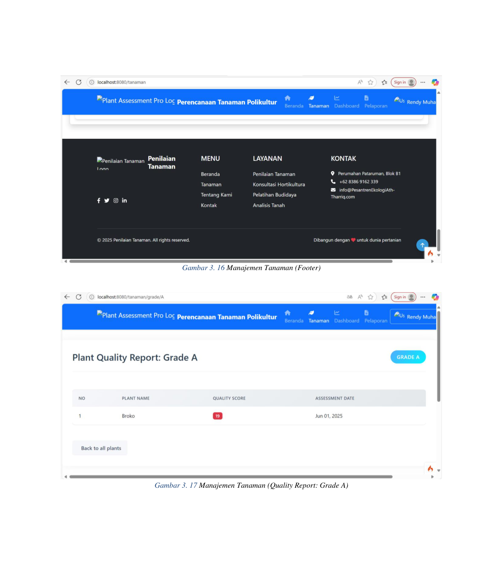
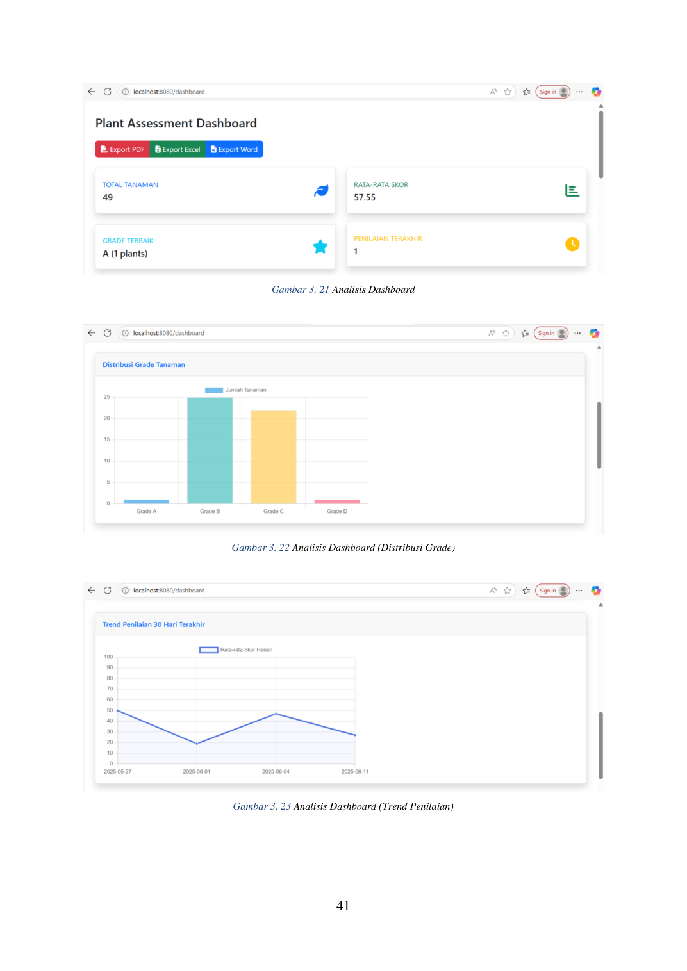
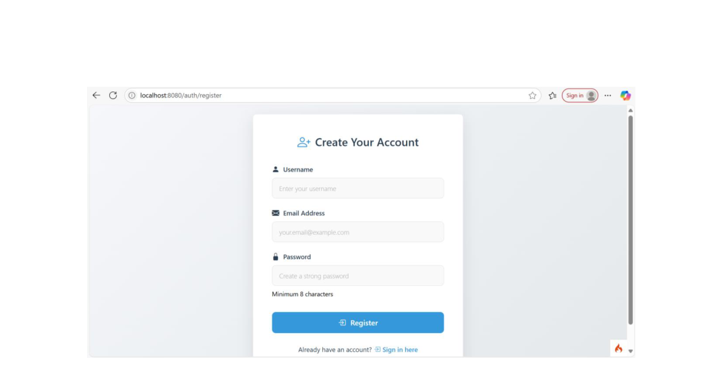
10 / PRODUCT EVIDENCE
Bukti implementasi: halaman aplikasi
Halaman aplikasi yang ditampilkan dalam laporan proyek.
Login
Manajemen tanaman
Dashboard
SMART MANAGEMENT GREEN FARM / SYSTEM ANALYST CASE STUDY
12

Slide 13
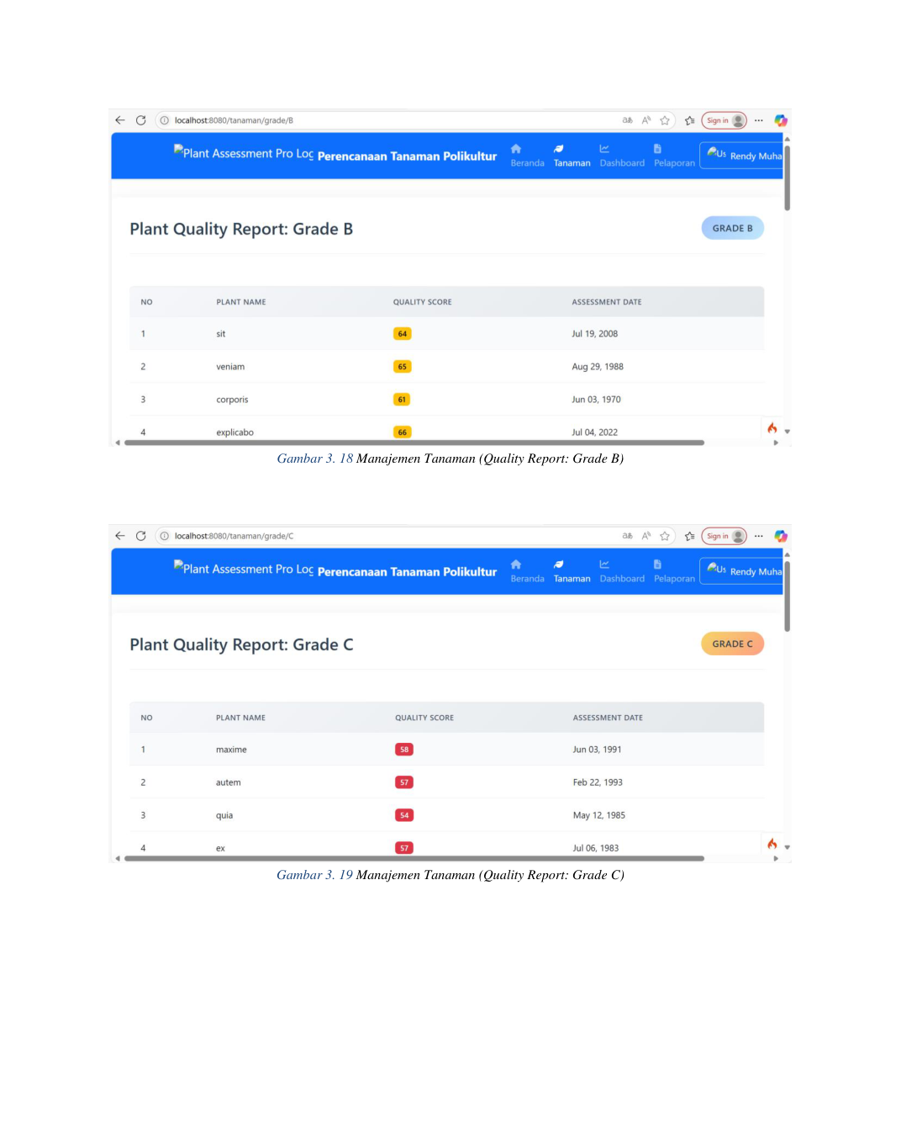
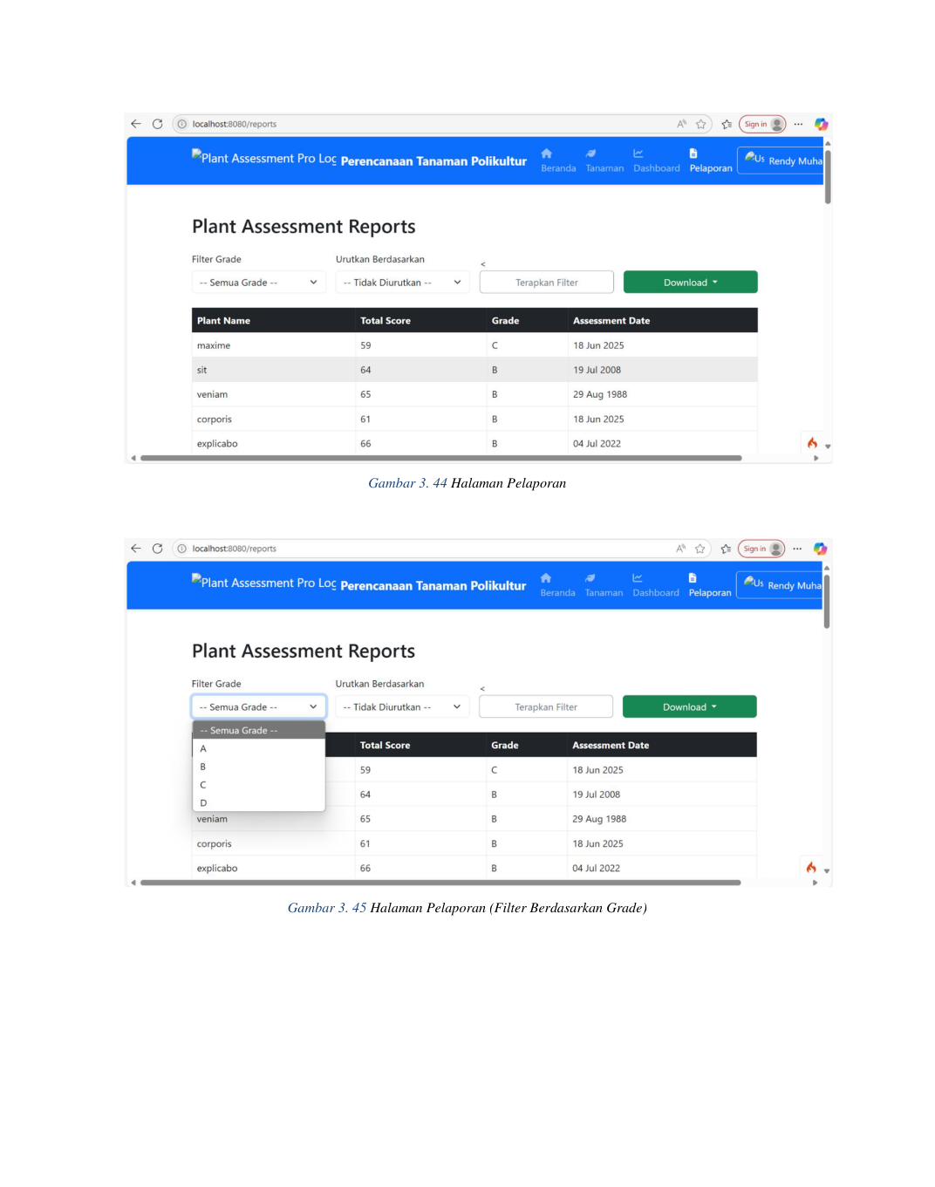
10 / PRODUCT EVIDENCE
Bukti implementasi: penilaian & pelaporan
Tampilan manajemen tanaman, penilaian grade, dan halaman laporan.
Contoh distribusi / laporan grade
Halaman pelaporan & filter
SMART MANAGEMENT GREEN FARM / SYSTEM ANALYST CASE STUDY
13

Slide 14
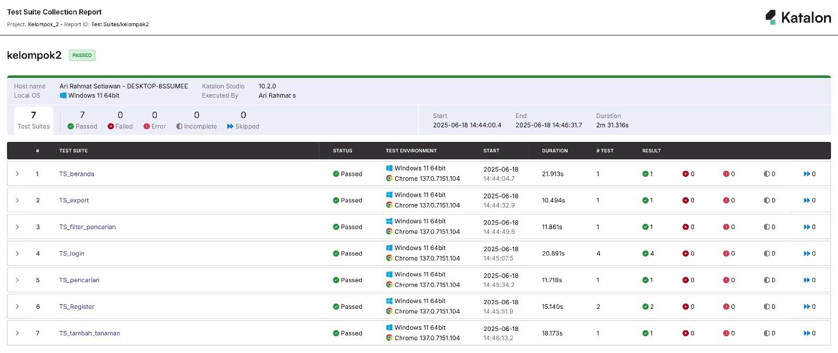
11 / VALIDATION
Pengujian aplikasi
Laporan mencatat pengujian pada 18 Juni 2025 menggunakan Katalon Studio 10.2.0.
7 test suite
Durasi
Lingkungan
Seluruh test suite tercatat berstatus Passed.
2 menit 31,316 detik.
Windows 11 64-bit dan Chrome 137.0.7151.104.
Catatan: hasil ini adalah hasil pengujian yang dilaporkan dalam dokumen, bukan klaim pengujian tambahan.
SMART MANAGEMENT GREEN FARM / SYSTEM ANALYST CASE STUDY
14

Slide 15
12 / DELIVERY APPROACH
Metode pengembangan & catatan dokumen
Laporan menyatakan Agile Development sebagai strategi pengembangan.
Agile dalam laporan
Teknologi
Planning meeting → sprint planning → development iterasi → testing & feedback → deployment bertahap.
CodeIgniter, PHP, MySQL, Bootstrap, JavaScript, XAMPP / Apache, serta library grafik dan ekspor.
Hal yang perlu diklarifikasi sebelum wawancara
• Dokumen menyebut CodeIgniter 3/4; versi aktual perlu dipastikan.
• Ada bagian laporan yang menjelaskan fitur ekspor PDF/Excel dan bagian lain juga menyebut Word.
• Hak akses tiap peran dan aturan indeks kualitas perlu dipastikan dari implementasi aktual.
SMART MANAGEMENT GREEN FARM / SYSTEM ANALYST CASE STUDY
15

Slide 16
REFLEKSI & PENUTUP
Pembelajaran dari proyek
• Masalah operasional perlu diterjemahkan menjadi kebutuhan sistem yang terukur.
• Aturan penilaian kualitas perlu jelas agar hasil analisis konsisten.
• Dashboard dan laporan harus menjawab kebutuhan keputusan pengguna.
• Dokumentasi endpoint membantu menjaga komunikasi lintas bagian sistem.
TERIMA KASIH
SMART MANAGEMENT GREEN FARM • PESANTREN EKOLOGI ATH-THAARIQ

